Slide 1
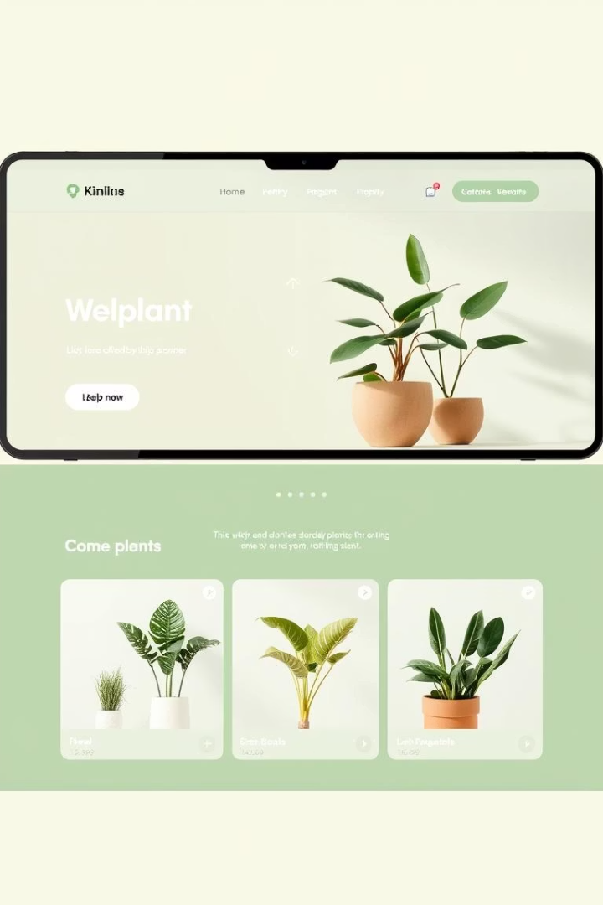

Cantinho Verde
Nossa proposta é desenvolver um sistema com um workshop intuitivo e funcional, que permita aos usuários navegar por categorias de plantas, visualizar detalhes dos produtos, adicionar itens ao carrinho, realizar login ou cadastro e simular uma compra. Além disso, o sistema contará com um painel administrativo para a gestão de produtos e usuários.
Integrantes do grupo: Eros Netto, Gabriel Schultz, Luigi, Ronald e Vitor Hugo Dechamps.
Notes:
1

Slide 2

Desenvolvimento de Wireframes do Projeto
Planejamento visual
Foi criado o layout básico para páginas principais e de produtos.
Foco na usabilidade
Preparamos fluxos simples para facilitar a navegação do usuário.
Ajustes iterativos
Ajustes conforme a procura do cliente.
Notes:
2

Slide 3
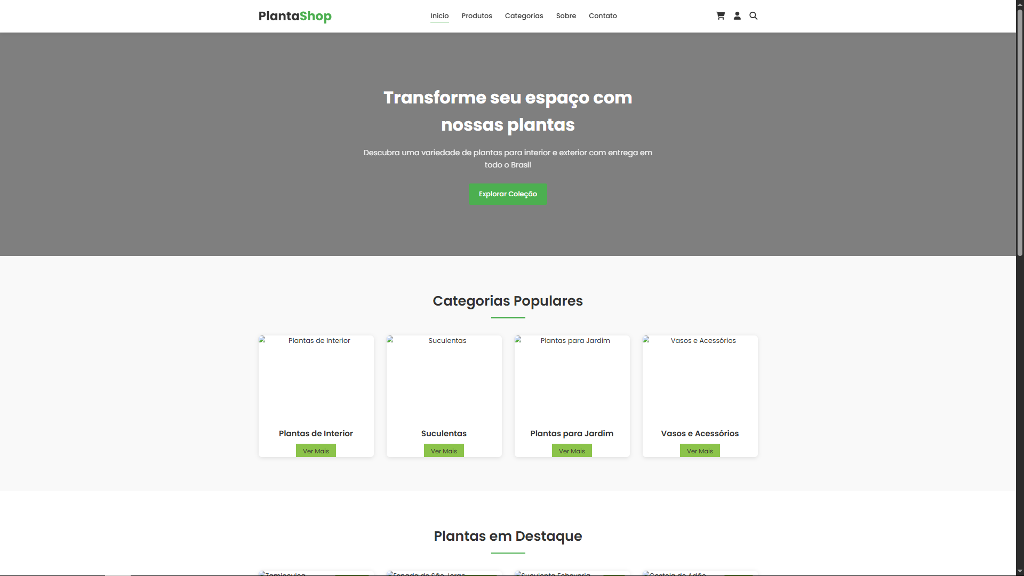
Página Inicial

Slide 4
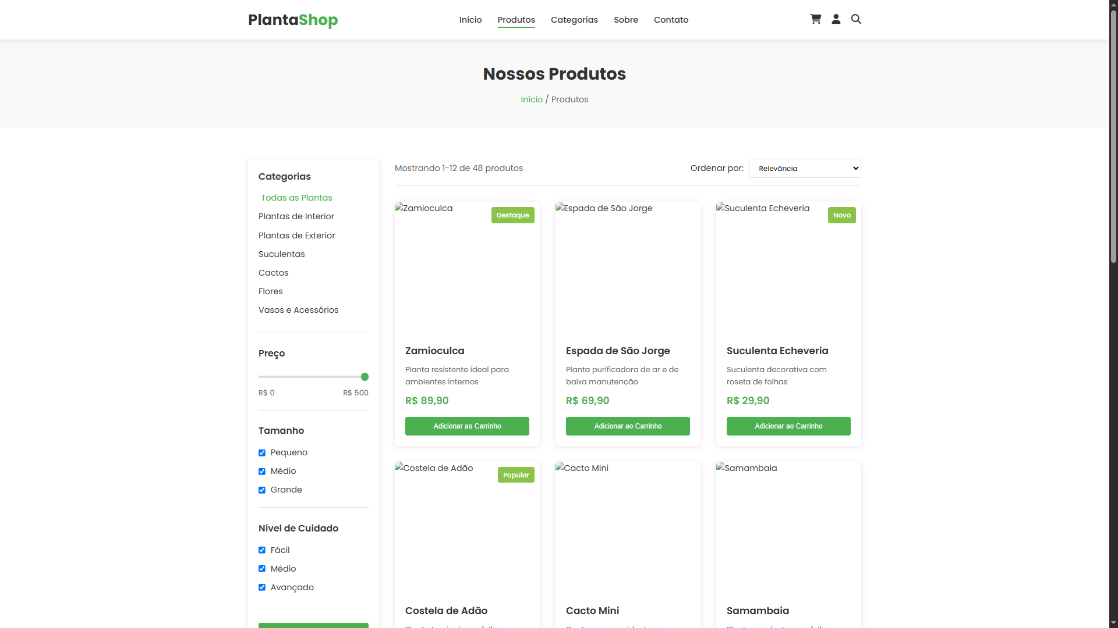
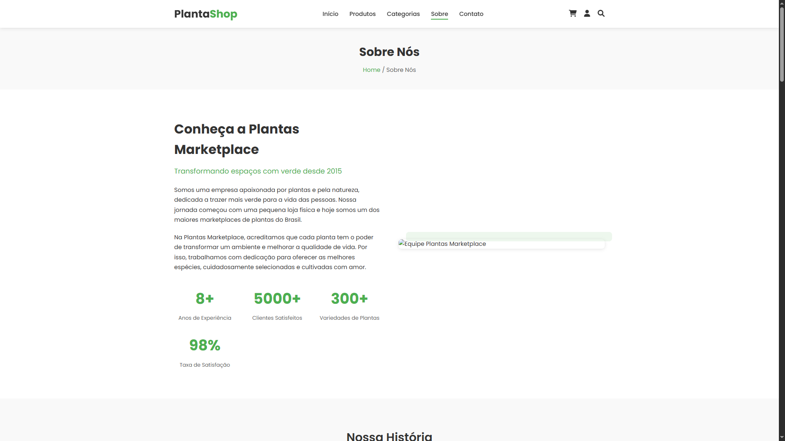
Produtos / Geral

Slide 5
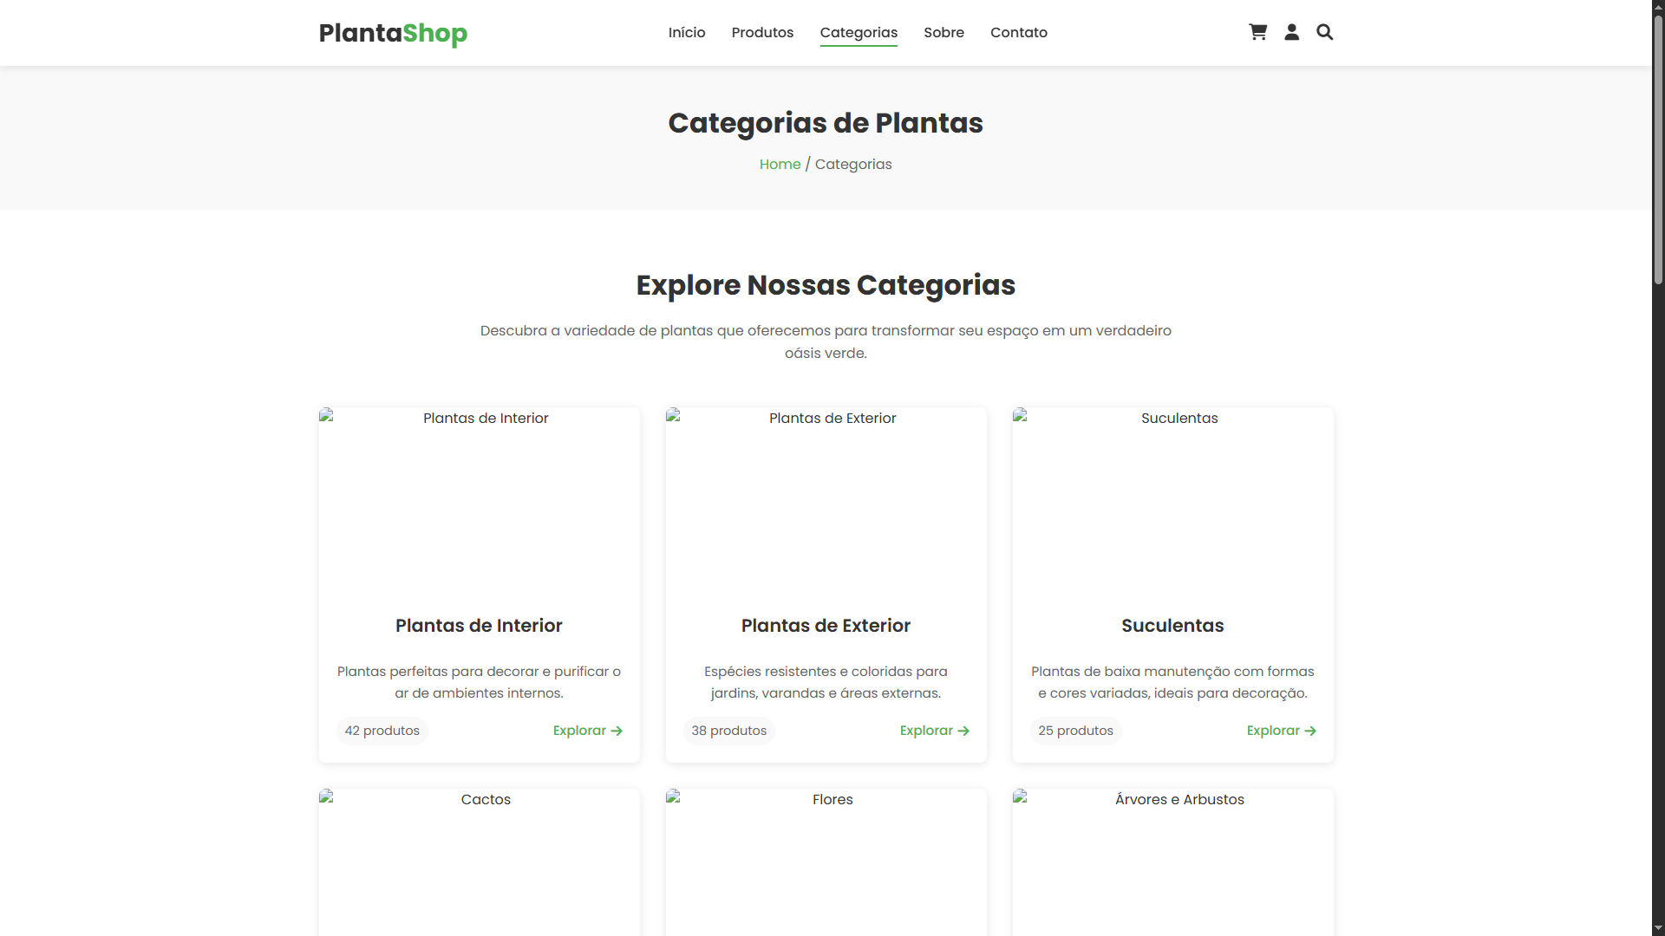
Página Categorias

Slide 6
Sobre

Slide 7
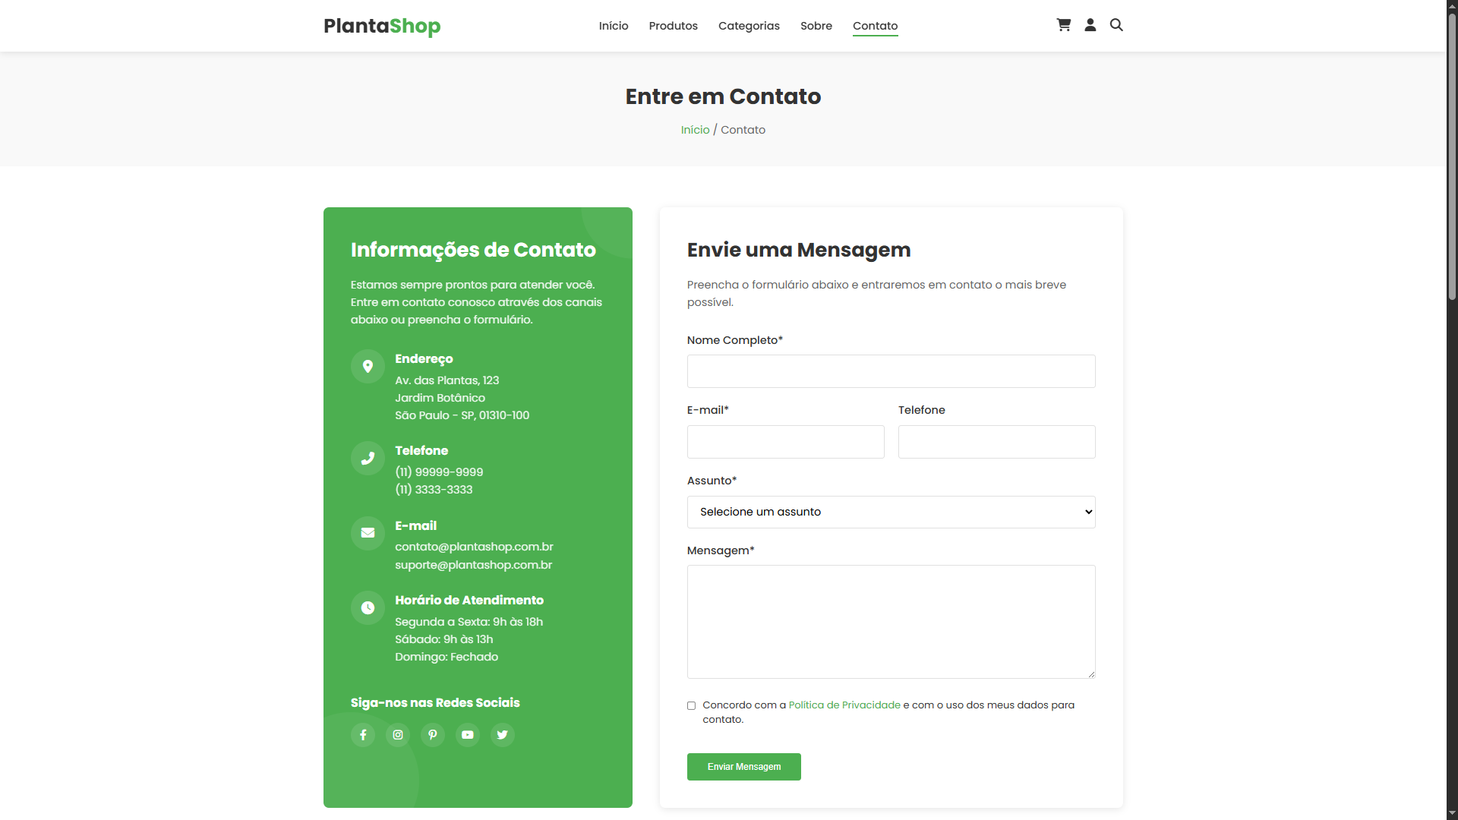
Entrar em contato

Slide 8
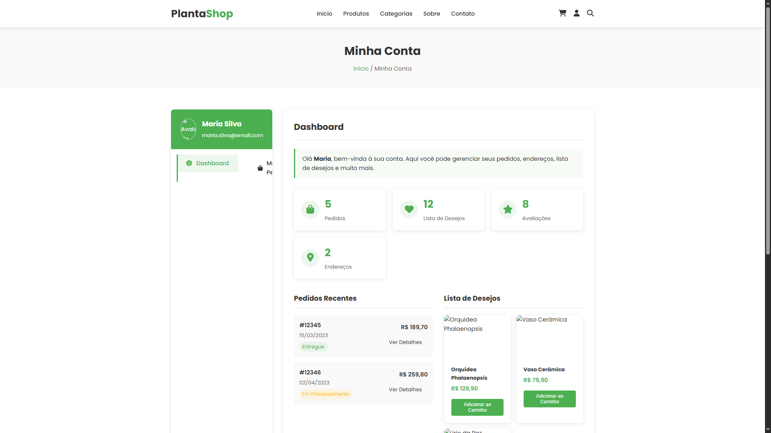
Conta / Usuário

Slide 9
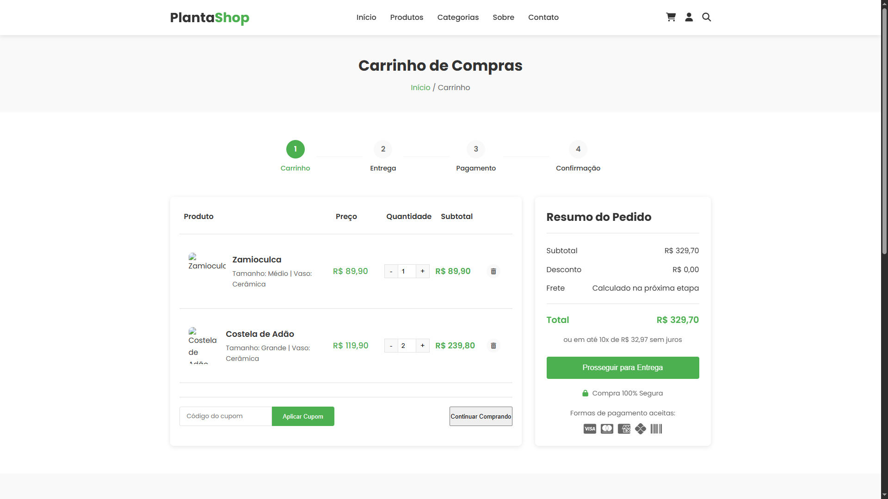
Carrinho de Compras

Slide 10
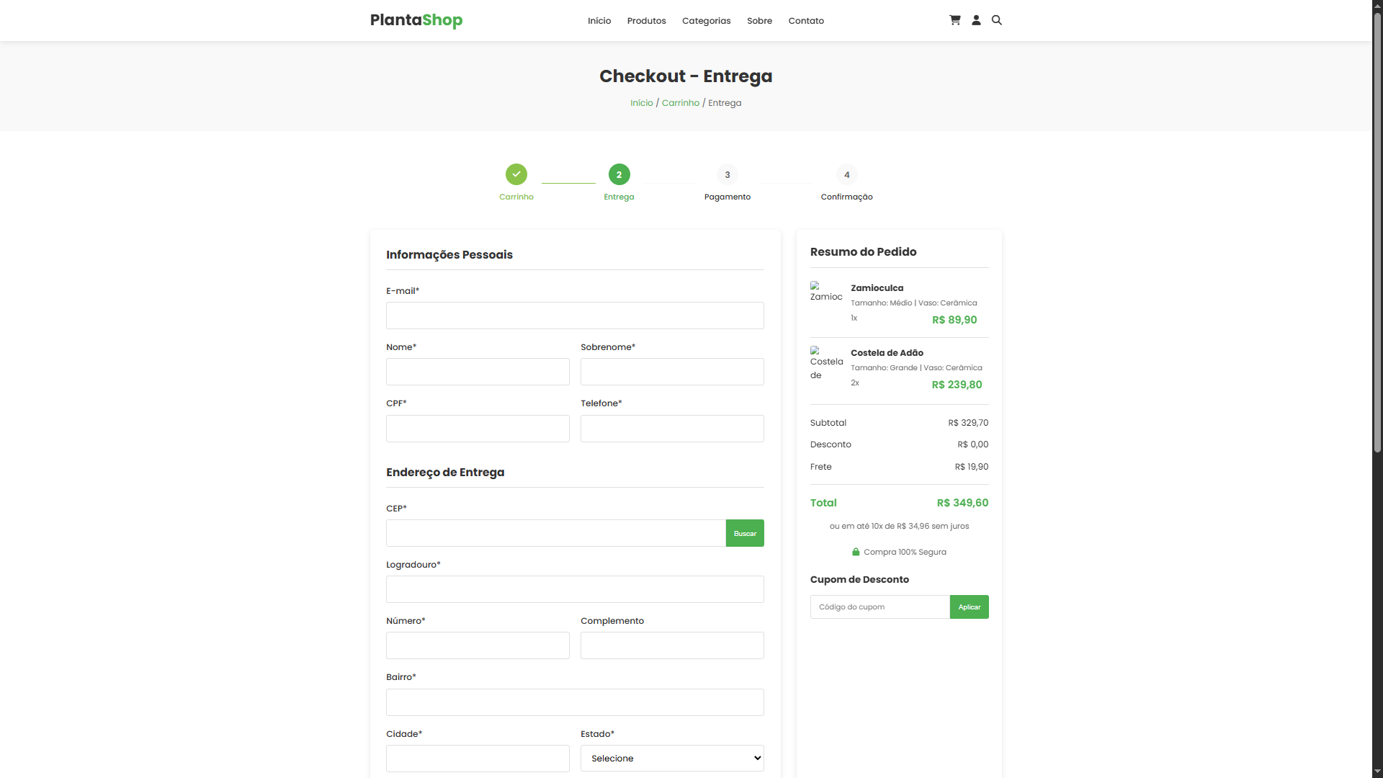
Entrega

Slide 11
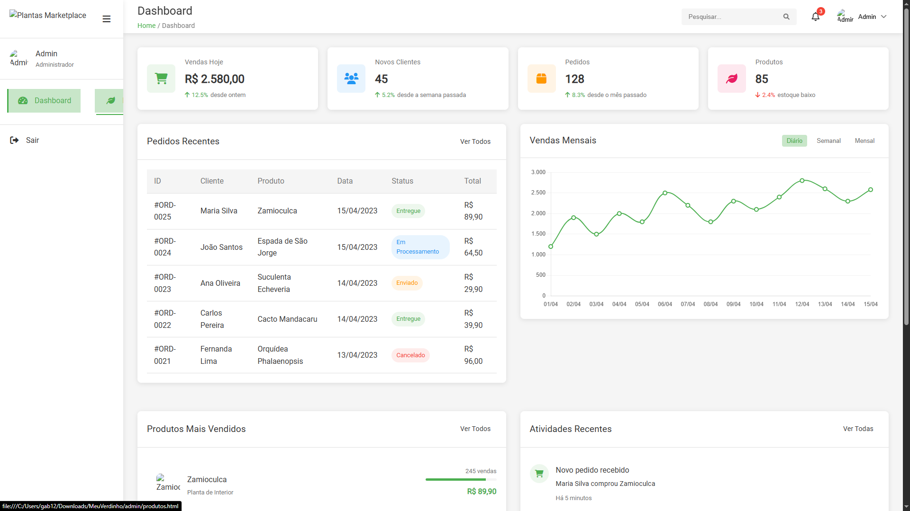
Admin

Slide 12
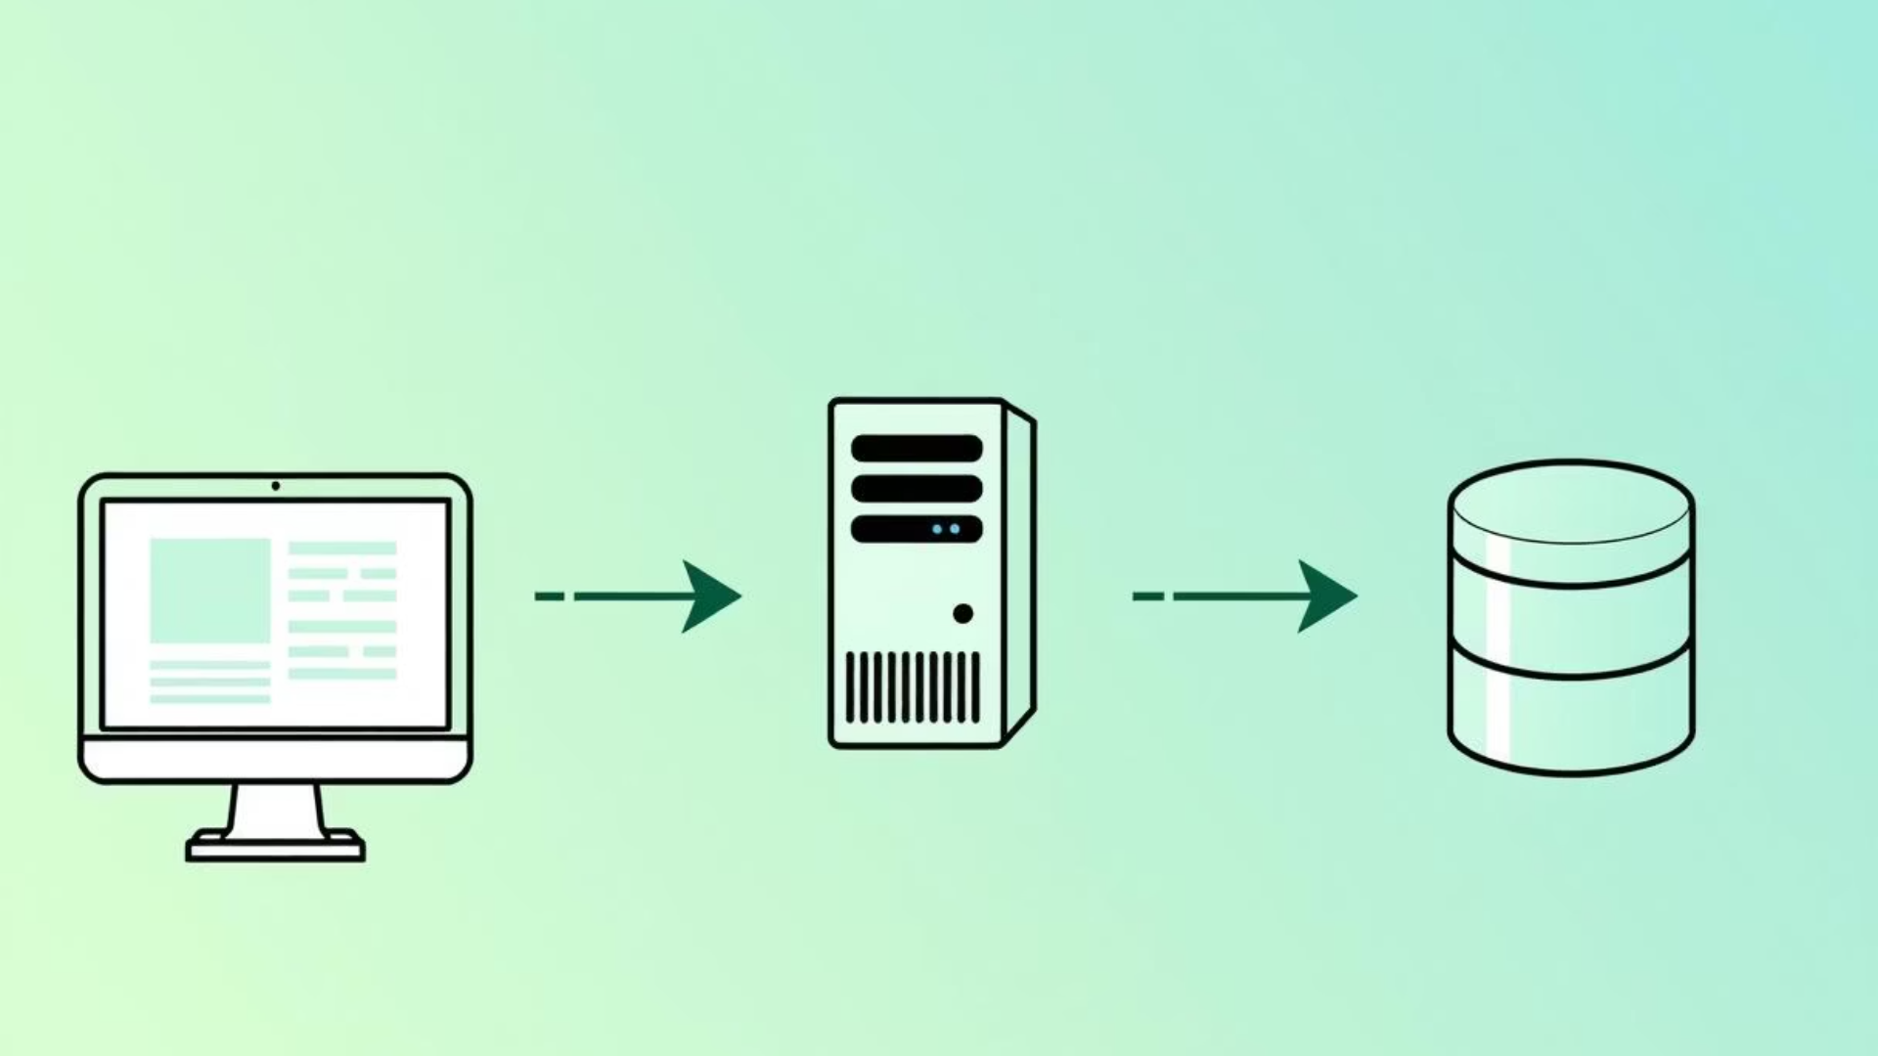




Arquitetura de Software Utilizada
Front-End
Back-End
Banco de Dados
HTML, CSS e JavaScript para interface responsiva, atraente e de fácil interação.
PHP para construir o Back-End.
MySQL para armazenamento flexível das informações das plantas e usuários cadastrados.
Arquitetura MVC
Estrutura MVC para organizar código e separar responsabilidades na aplicação.
Notes:
3

Slide 13


Levantamento de Entidades, Atributos e Relacionamentos
Entidades Principais
Atributos Relevantes
Relacionamentos
Plantas
Nome, preço, descrição (Plantas)
Usuários realizam Pedidos que contêm várias Plantas.
Usuários
Nome, email, senha (Usuários)
Pedidos
ID do pedido, data, status (Pedidos)
Notes:
4

Slide 14
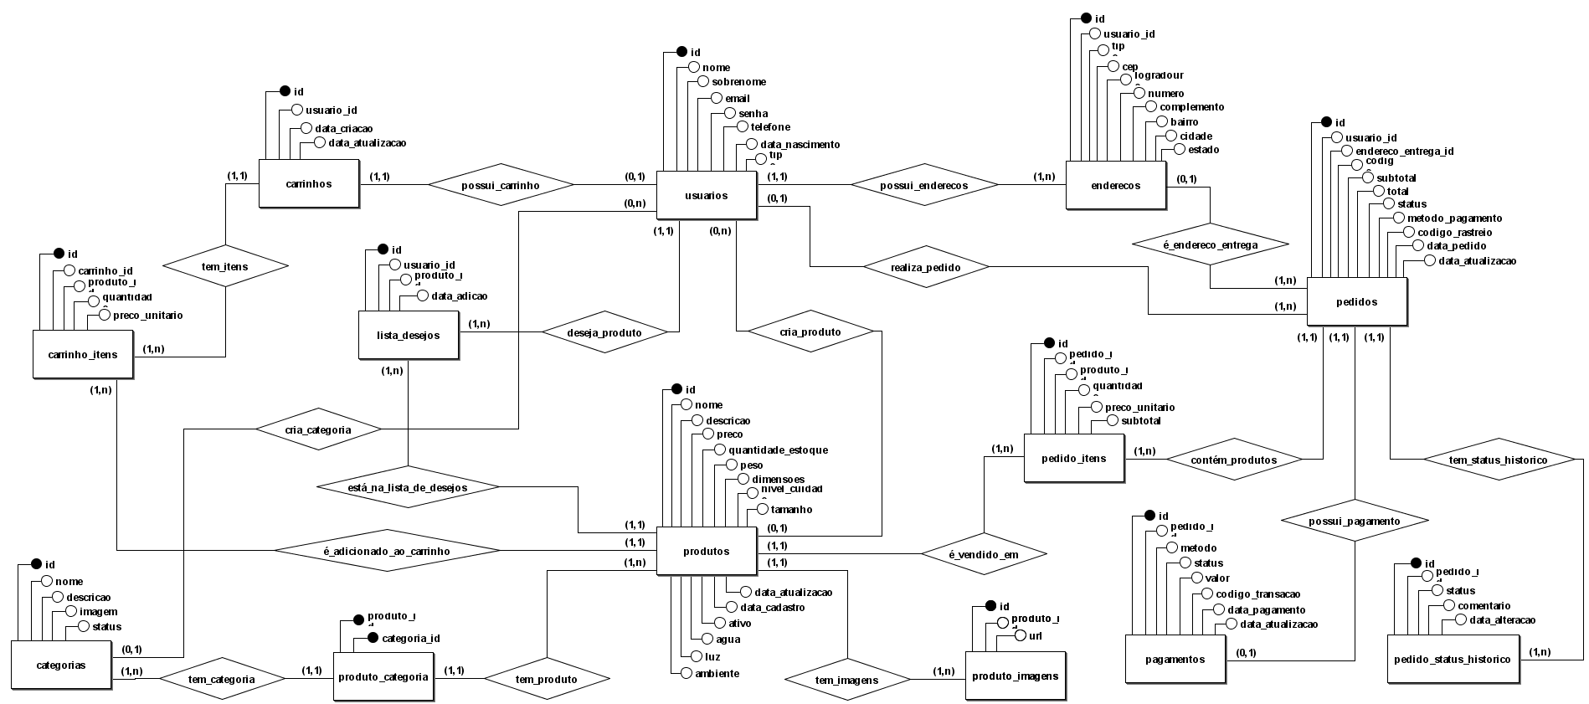
Diagrama ER

Slide 15
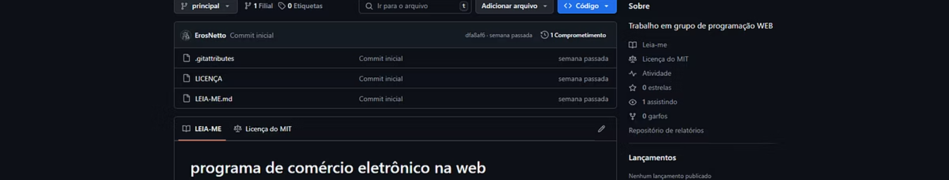
Criação do Repositório no GitHub
Inicialização do repositório
Git foi usado para controlar versões desde o início do projeto.
Sincronização com GitHub
Repositório remoto configurado para colaboração entre membros.
Commits frequentes
Manutenção de um histórico claro de alterações feitas no código.
Notes:
5

Slide 16


Divisão de Papéis
Back-End
Front-End
Banco de Dados
Eros Netto
Luigi Karwel
Gabriel Schultz
Ronald Lucas
Vitor Hugo Dechamps

Slide 17
OBRIGADO!!!

